Slide 1
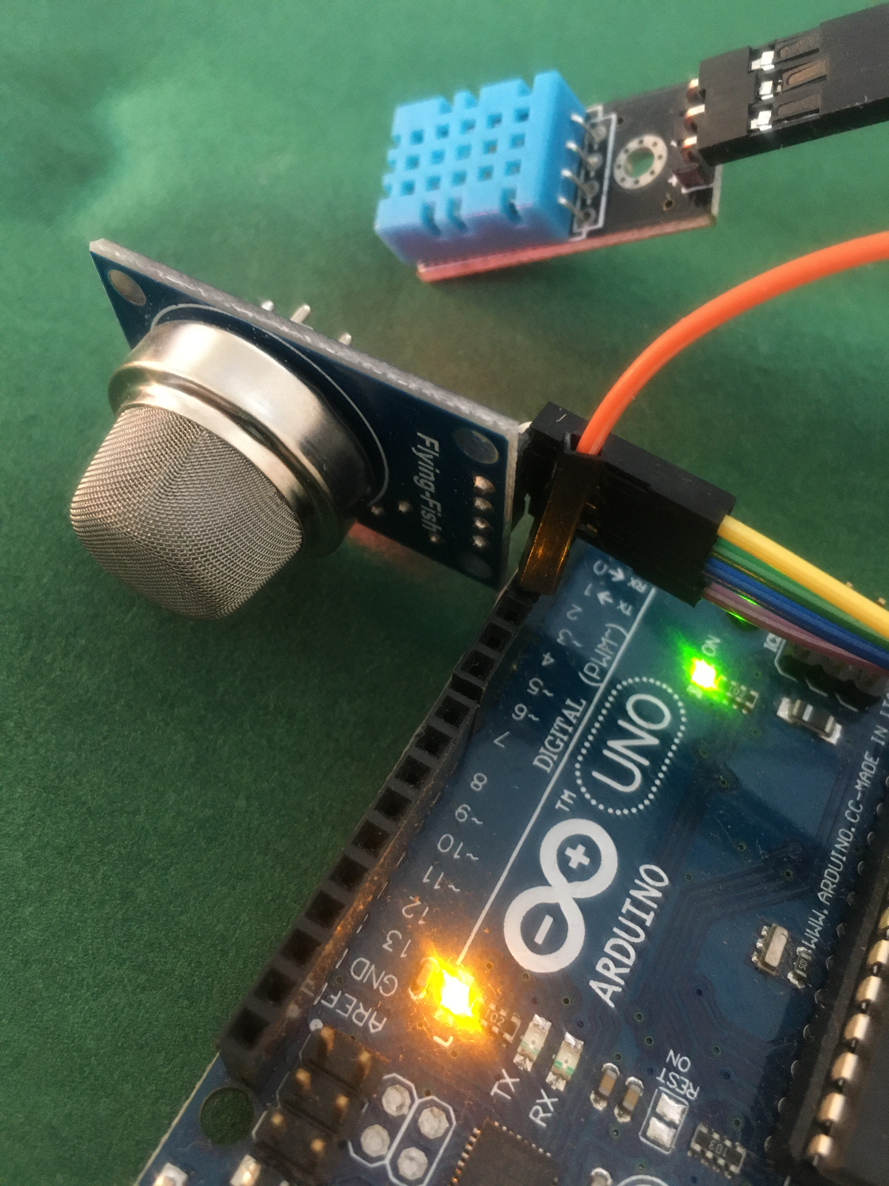
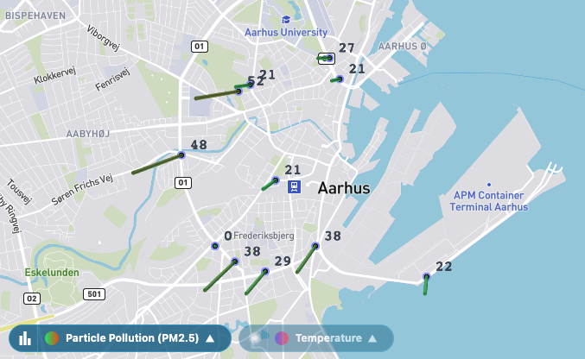
DATA ENGINEERING

Slide 2
Agenda - CRUD
SQL
Opvarmning – Opdater world
Opdatér Afganistan manuelt
Er der lande som ikke forekommer i world?
csv – import?
SQL-øvelser
Northwind – three most selling
Northwind og normal-former
UPDATE og INSERT (Northwind)
Demo
Øvelser
SQL fra R
dbWriteTable
classEmReport
Øvelse: Bildudlån

Slide 3
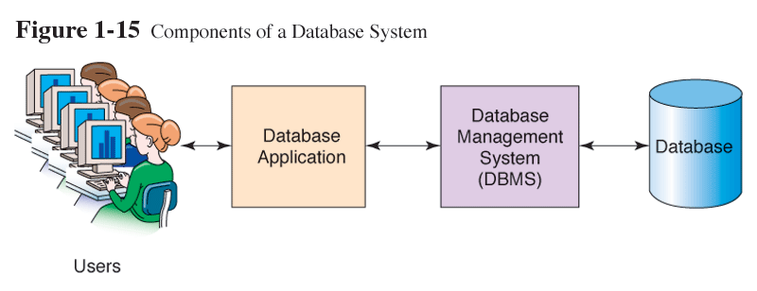
Database Management System (DBMS)
Et software system som giver brugere mulighed for at definere, oprette og vedligeholde en database samt kontrolleret adgang til denne.

Slide 4
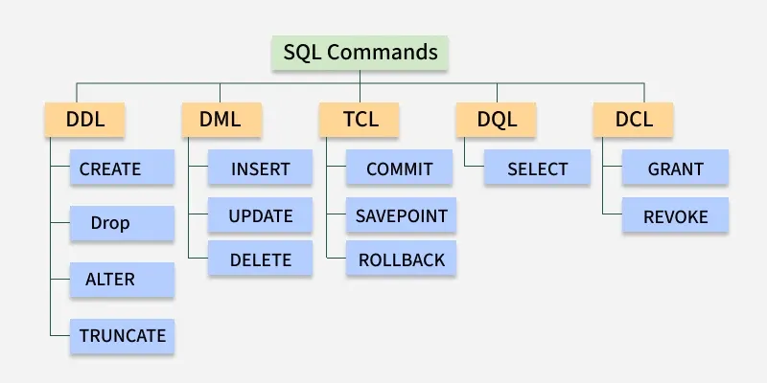
SQL – flere formål

Slide 5
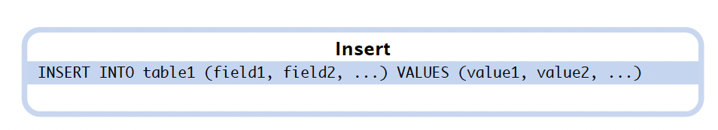
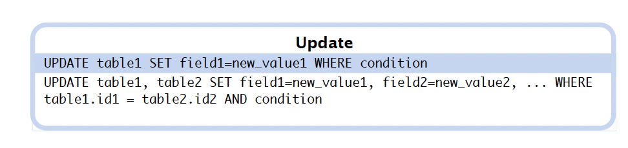
SQL
Data Definition (DDL)
CREATE
ALTER
DROP
Data Manipulation
(DML)
INSERT
UPDATE
DELETE
Data Retrieval
(DQL)
SELECT
Indsæt ”Gravel Ost” i produkttabellen
Sæt ”Gravel Ost” til at være udgået

Slide 6
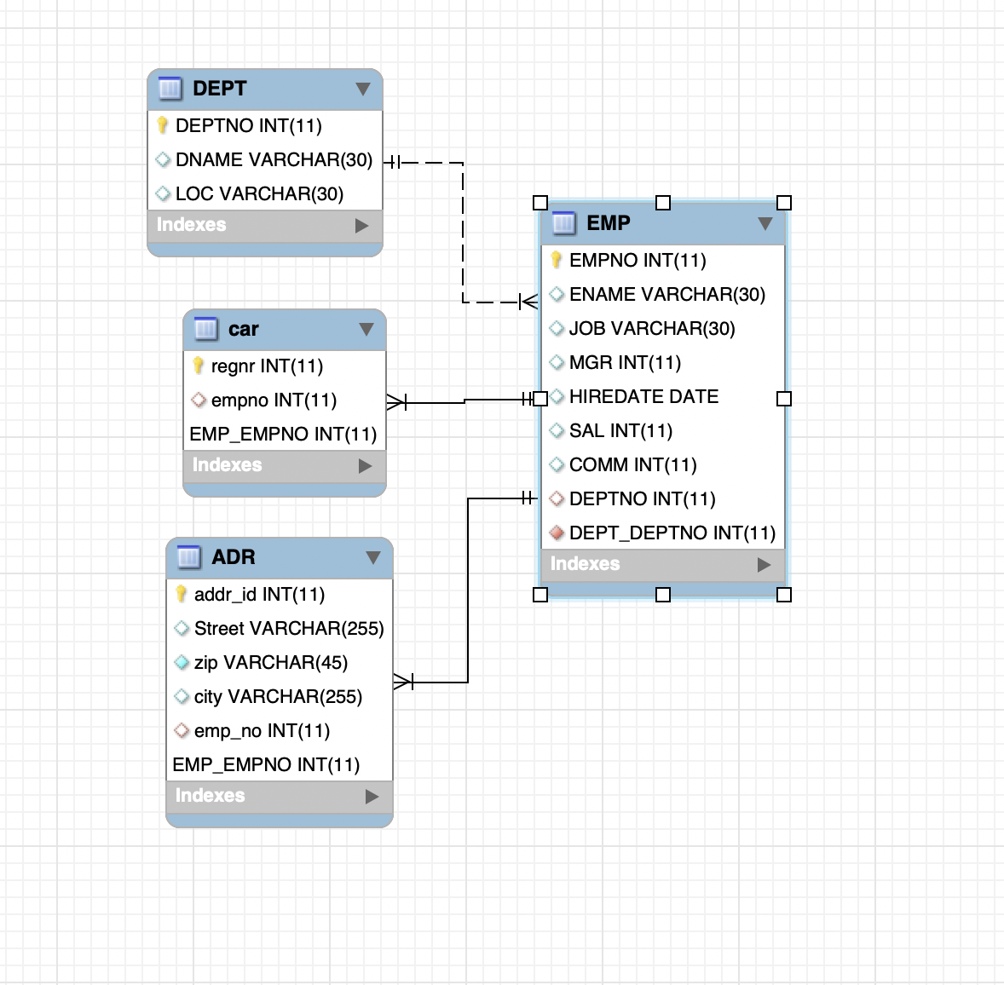
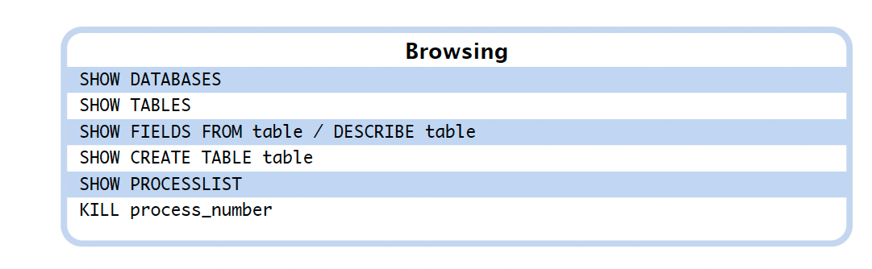
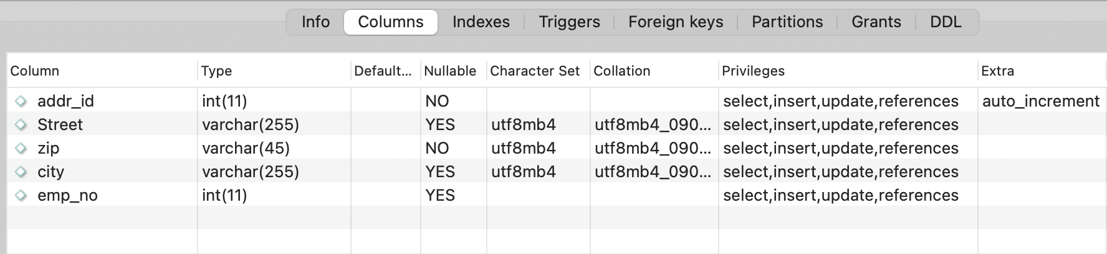
MySQL Skema

Slide 7
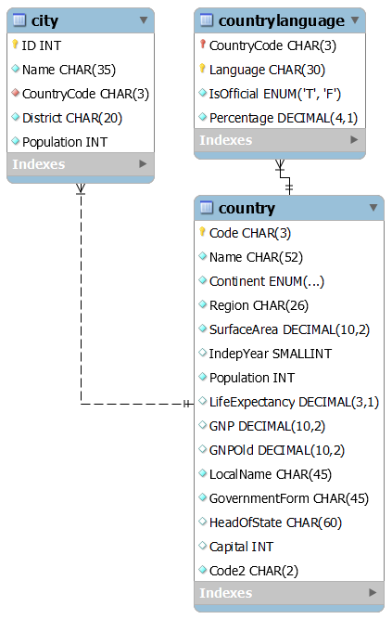
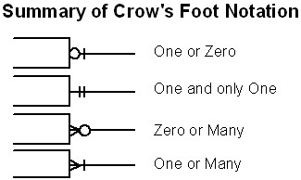
World DB ER-diagram
howto: Reverse engineer in WorkBench
Notes:
(OBS! Brug ' når der søges på tekst)

Slide 8
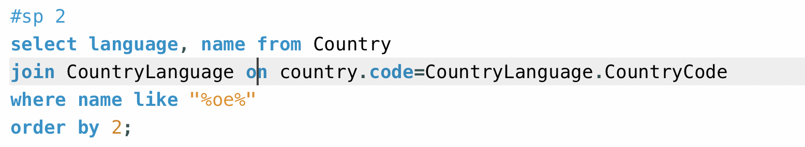
World DB - Joins
I hvilket distrikt ligger byen 'Stanley’?
2) Er færøsk et officielt sprog på Færøerne?
3) Hvad er `CountryCode` for 'Sri Lanka'
4) Hvilket land har det mindste areal?
5) Hvor mange amerikanske byer er med i DB'en?
6) I hvilket land taler mere end halvdelen af befolkningen 'Pashto'?
7) Hvad er den samlede befolkning i de danske byer der er med i DB'en?
8) Hvilke sprog tales i byen 'Nassau'?
9) Hvilket land har den højeste `LifeExpectancy`?
10) Hvilke lande har flere indbyggere end Russland?
Notes:
(OBS! Brug ' når der søges på tekst)

Slide 9
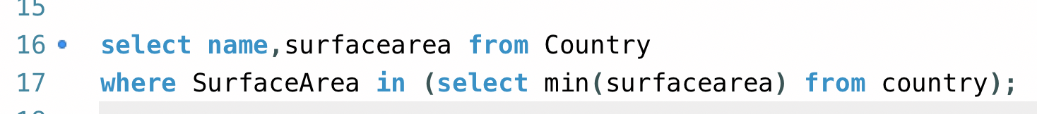
World DB - subqueries
I hvilket distrikt ligger byen 'Stanley’?
2) Er færøsk et officielt sprog på Færøerne?
3) Hvad er `CountryCode` for 'Sri Lanka'
4) Hvilket land har det mindste areal?
Notes:
(OBS! Brug ' når der søges på tekst)

Slide 10
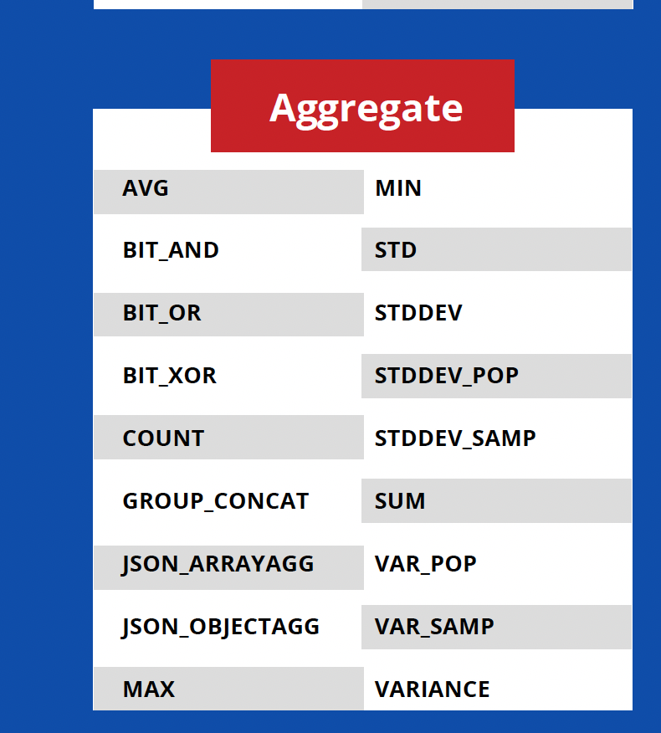
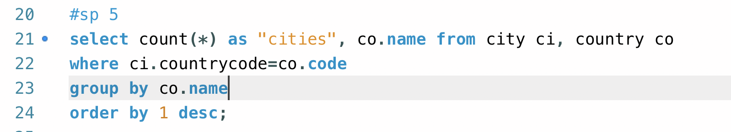
World DB - Aggregation
5) Hvor mange amerikanske byer er med i DB'en?
Notes:
(OBS! Brug ' når der søges på tekst)

Slide 11
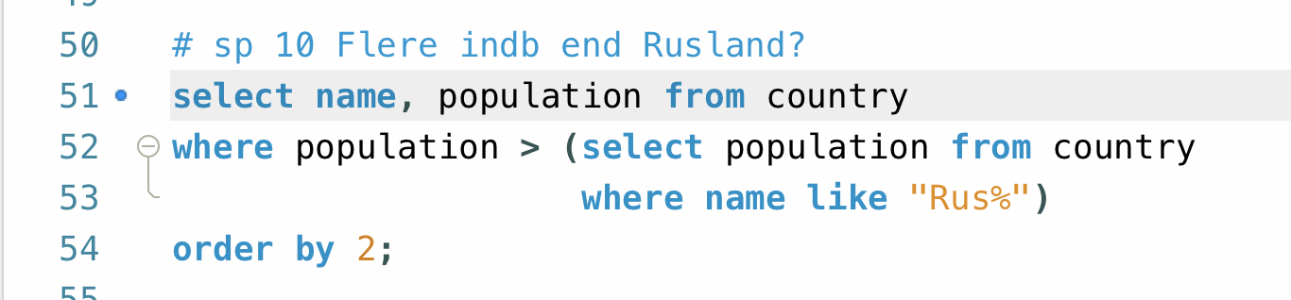
World DB select
10) Hvilke lande har flere indbyggere end Rusland?
Notes:
(OBS! Brug ' når der søges på tekst)

Slide 12
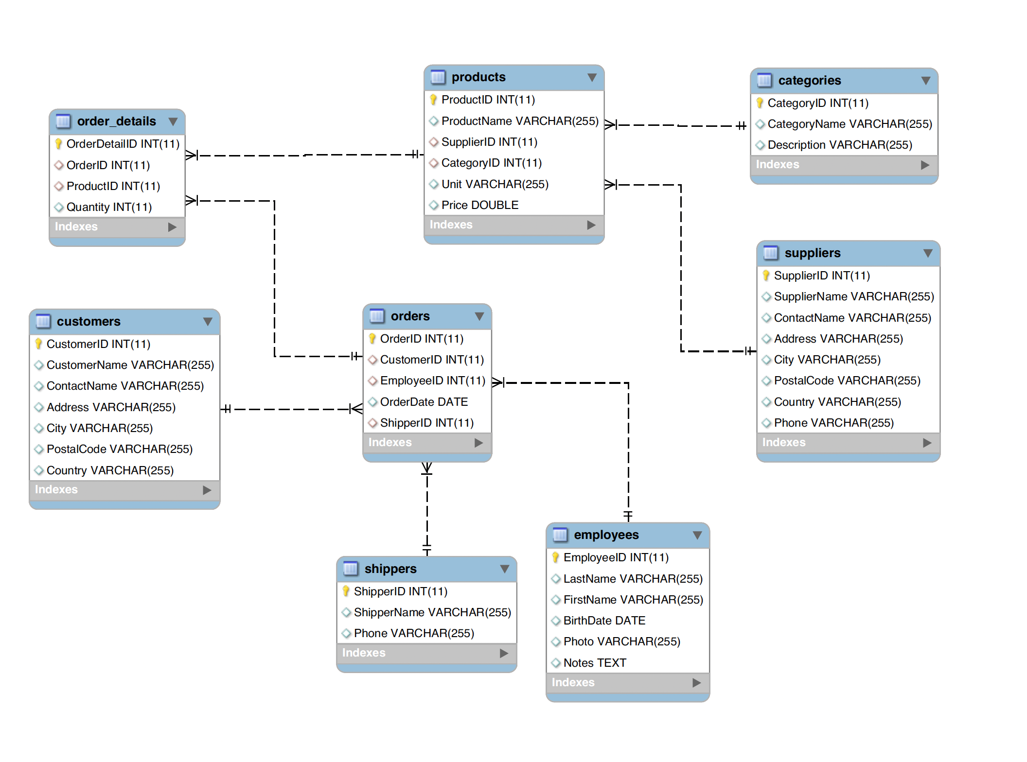
Northwind databasen

Slide 13
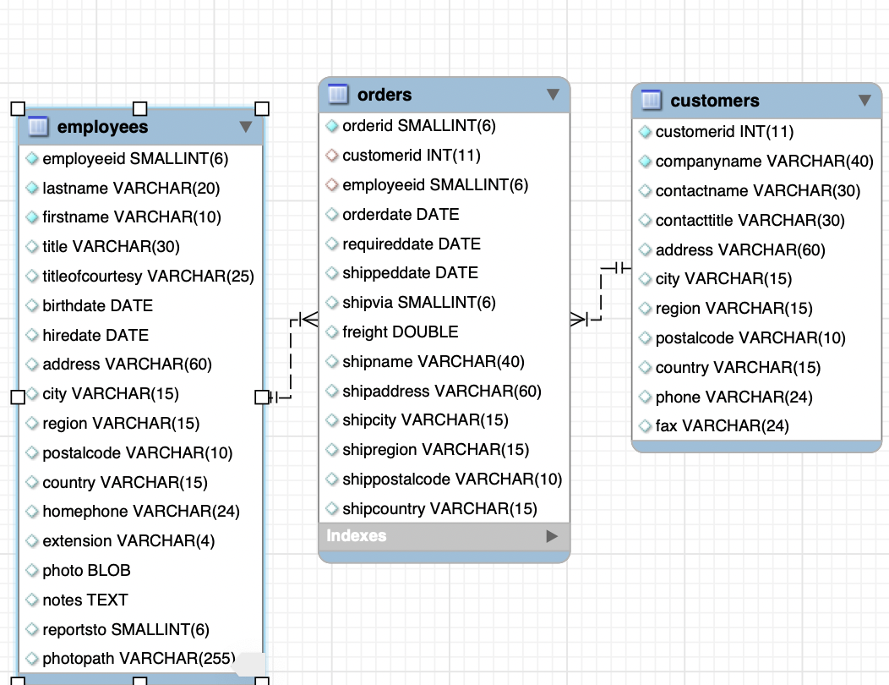
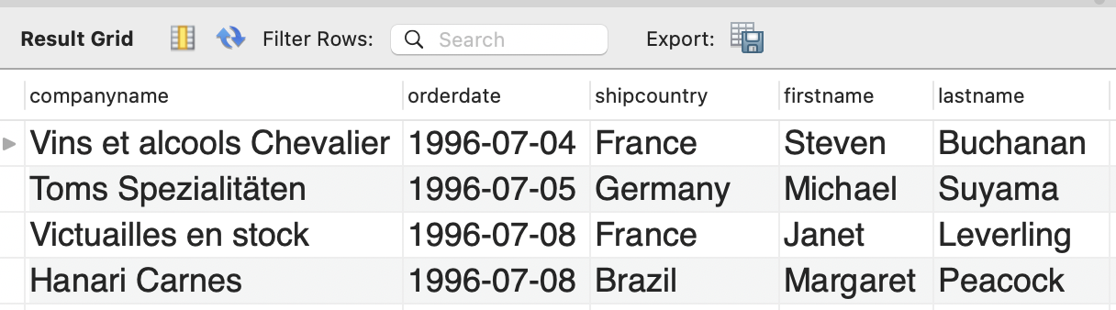
Northwind databasen – Eksempel på løsning af spørgsmål (fra video)
Hvilke medarbejdere
hjalp med handlerne?
select companyname, orderdate, shipcountry, firstname, lastname
from orders
join customers on orders.customerid=customers.customerid
join employees on orders.employeeid=employees.employeeid
order by 2;

Slide 14
Northwind databasen - øvelser
1. Show all data for the first 10 rows in the table products.
2. Show only productid, productname and unitinstock for the first 10 rows in the table products.
3. Show all data for the first 10 rows in the table products sorted by decreasing unitsinstock.
4. Show all data for the first 10 rows in the table products where unitprice is less than 10.
5. Show all data for the first 10 rows in the table products where unitsinstock is between 0 and 10.
6. Show all data for the first 10 rows in the table products where productname is geitost.
7. Show only productname, productid and discontinued for the first 10 rows in the table products where supplierid is 7 or 9.
10. Show all data for the first 10 rows in the table products where productname contains ost.
15. Show the number of rows in the table products.
16. Show the number of rows in the table products with a column name ”Number of products”.
17. Show the average of unitprice with 3 decimals in the table products with a column name ”Average price”.
18. Show all different country in the table suppliers.
20. Show the first 10 productname and companyname (for the tables products and suppliers where supplierid is equal in the two tables).
21. Show the first 10 productname and companyname as an inner join (of the tables products and suppliers where supplierid is equal in the two tables).
22. Show the three most selling employees measured in quantity .
23. Are there companies that haven’t placed any orders?

Slide 15
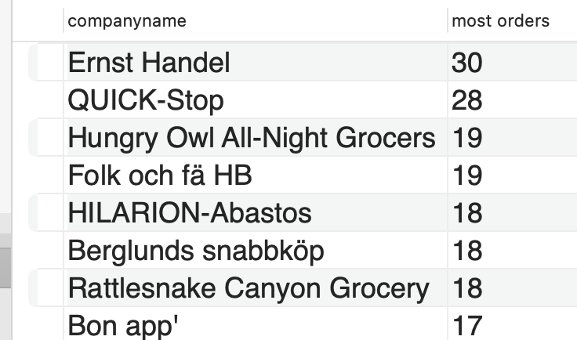
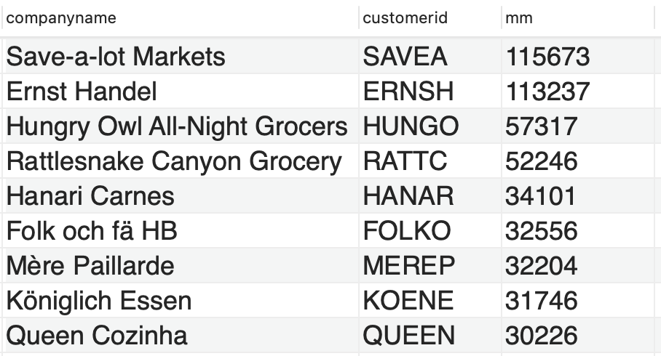
Northwind databasen
Skriv SQL til følgende spørgsmål (hvor resultatet ses til højre):
Hvilke tre kunder placerede flest ordrer?

Slide 16
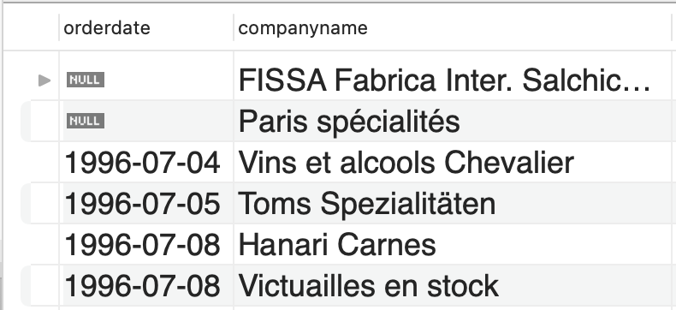
Northwind databasen
Skriv SQL til følgende spørgsmål (hvor resultatet ses til højre):
Hvilke kunder placerede ingen ordre?

Slide 17
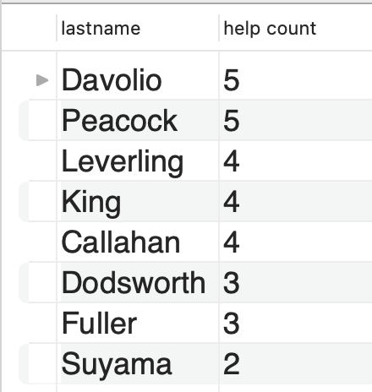
Northwind databasen
Skriv SQL til følgende spørgsmål (hvor resultatet ses til højre):
Hvilke medarbejdere hjalp ”Ernst Handel”?

Slide 18
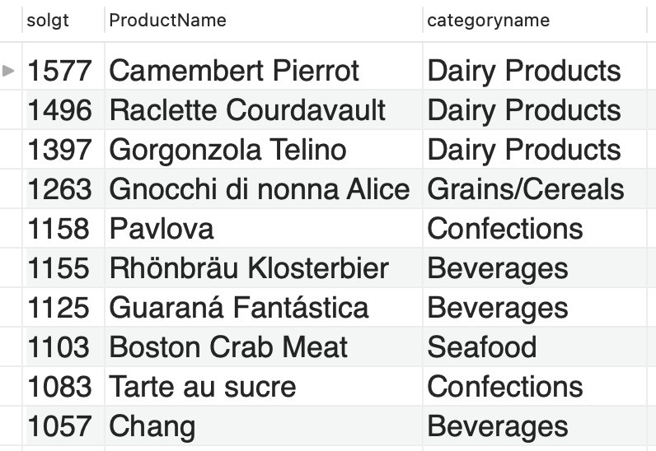
Northwind databasen
Skriv SQL til følgende spørgsmål (hvor resultatet ses til højre):
Hvilke tre produkter solgte mest
mængde
kroner

Slide 19
MySQL from R
Connecting and disconnecting
Connecting to and disconnecting from databases
dbConnect(MariaDB(), ..)
Tables
Reading and writing entire tables
dbWriteTable(con, "mycarstable”,mycarsdf)
mycardf <-dbReadTable(con, "mycarstable”)
Results
More control for sending queries and executing statements
dbGetQuery(con, "SELECT * FROM city limit 3")
req <- dbSendQuery(con ,”INSERT INTO city (Name,Population) VALUES (‘Lviv’,123123)")
rows <- dbExecute (con,”UPDATE city set Name = ‘Kurt’ WHERE id = 123”)

Slide 20
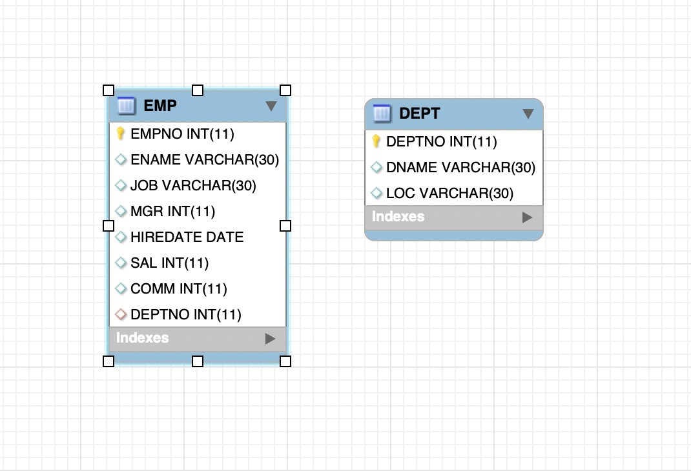
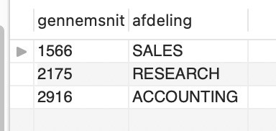
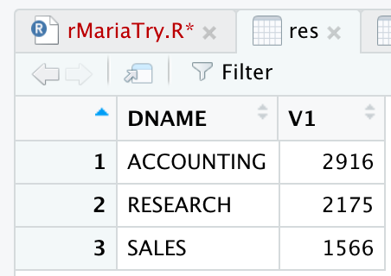
EMPLOYEE Databasen
Øvelse:
Find max-værdien af DEPTNO
Indsæt en ny afdeling, DATASCIENCE (Seattle) med passende DEPTNO
Tilføj dig selv som medarbejder med passende data (brug transaktion)
Prøv at tilføje en medarbejder til en ikke-eksisterende dept
Kan du lave en query så du får flg:
Og samme resultat i R

Slide 21
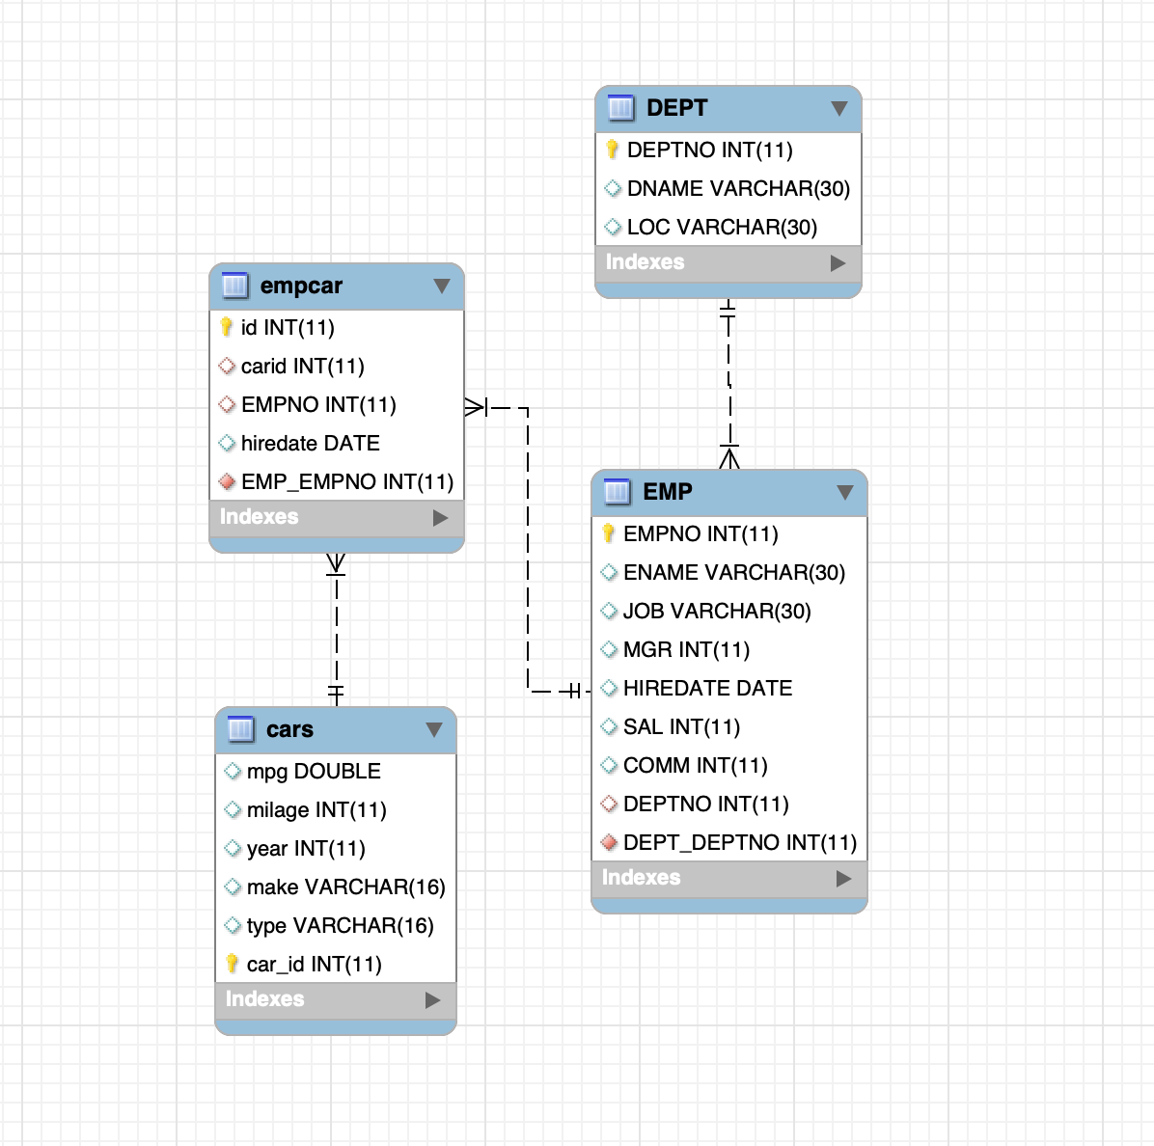
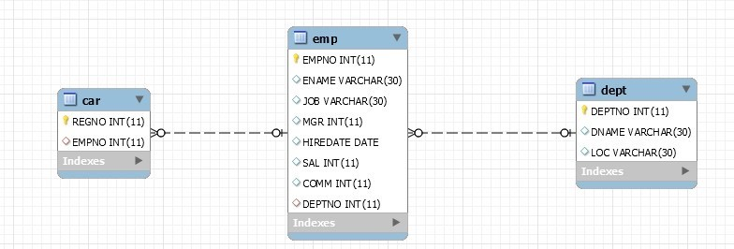
EMPLOYEE Databasen – nu med biler
Den ”svære”
Den ”lette”
Your tasks:
Import EMP-database
Create the new table CAR
Create table empcar (linktable)
Insert minimum 4 registrations in the car table
Try to make a new insert in the car table, where you use one of the same car registration numbers. What happens? Change owner of car with registration number 40 to employee 7698.

Slide 22
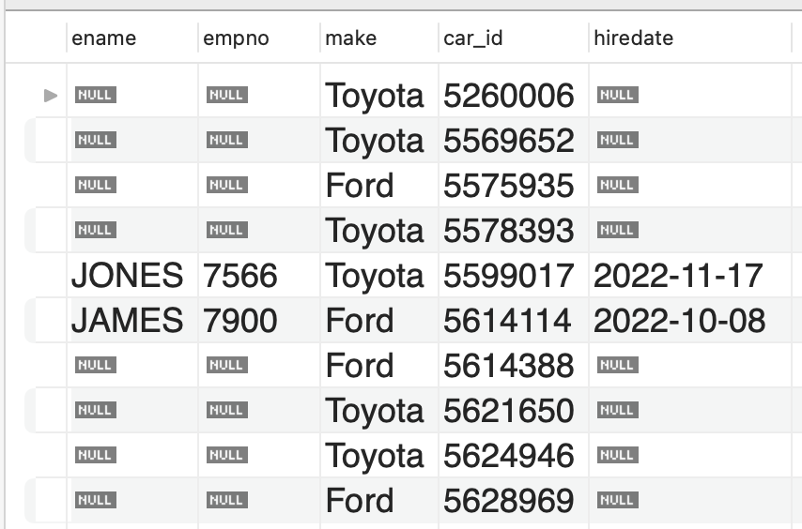
EMPLOYEE Databasen – nu med biler & R
Your tasks:
Indlæs biler fra bilbasen i R
Skriv dem til mysql vha dbWriteTable()
Ret i skemaet så det ”passer”
Tilføj link-tabellen så medarbejdere kan leje biler
Lav et view i MySQL som viser alle biler – lejet såvel som ledige
Lad MARTIN leje Aygo’en i dag – tjek at den er ledig
Modificer så man kan aflevere bilen og sætte kørt km
Opdatér bilens kørte km.

